Slide 1
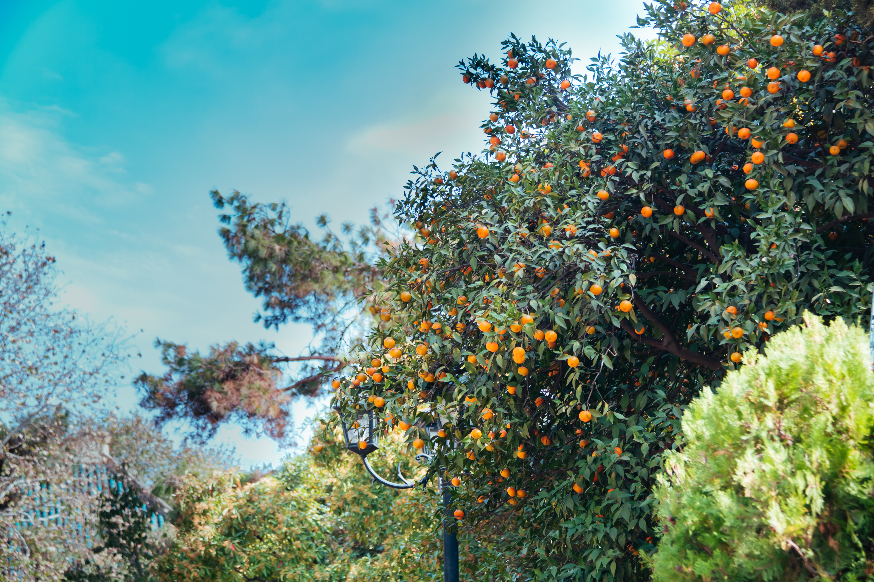

封面主题创作拍摄
——创意摄影

Slide 2


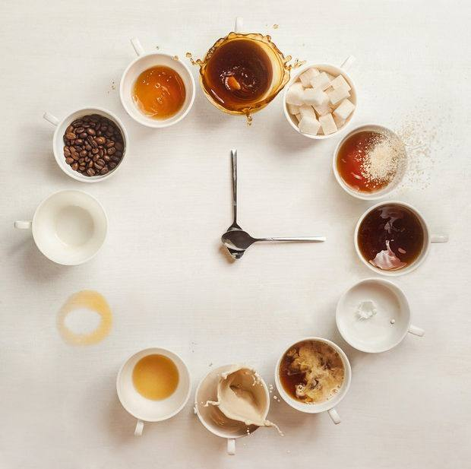
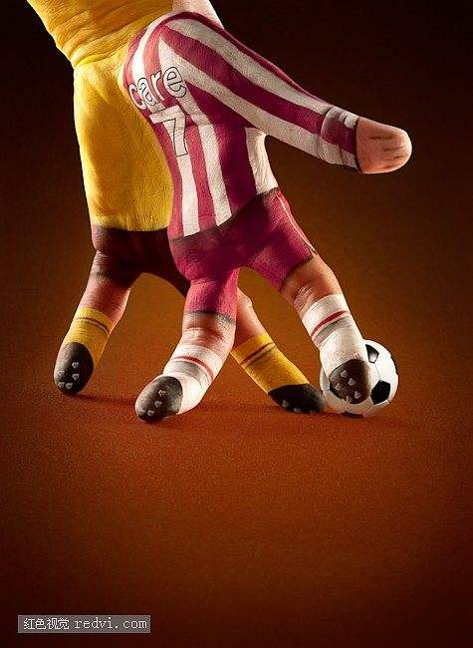
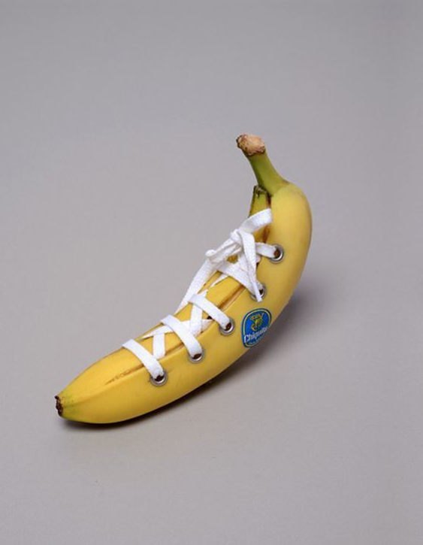
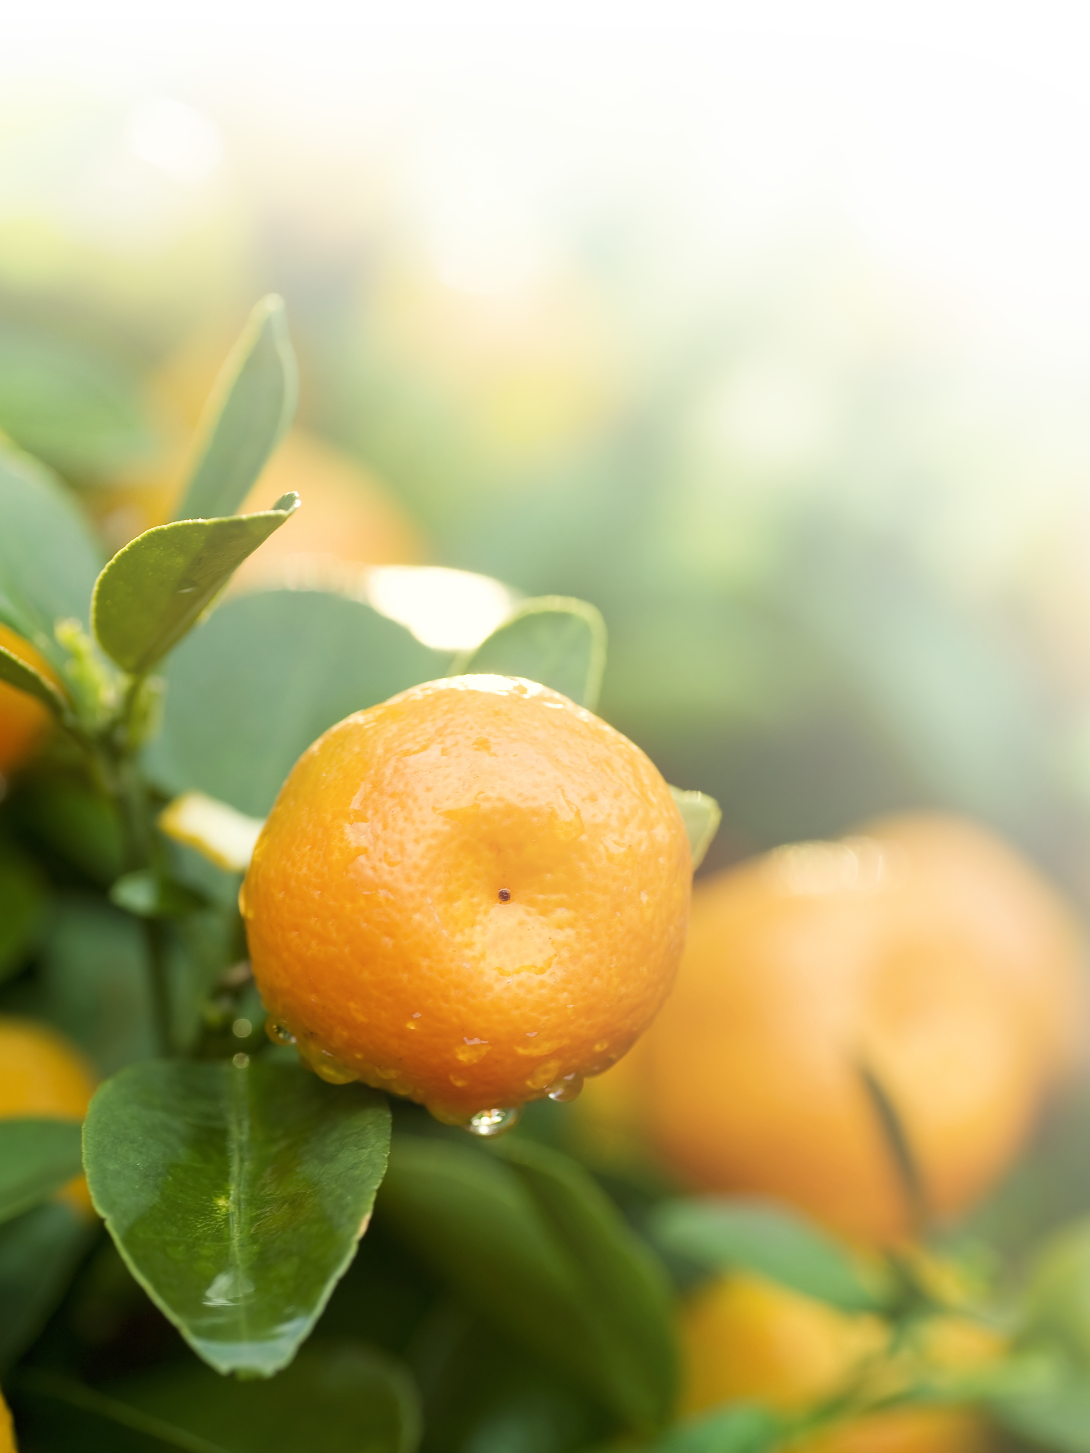
封面主题创作拍摄
析任务
学新知
练技术
赛作品
评任务
光影对摄影的重要性
看一看
创意美学
概 念
拍摄要点
说一说用了哪些巧思呢？

Slide 3
封面主题创作拍摄
析任务
学新知
练技术
赛作品
评任务
光影对摄影的重要性
思考：
创意美学
概 念
在什么拍摄时遇到哪些困惑呢？
拍摄要点

Slide 4
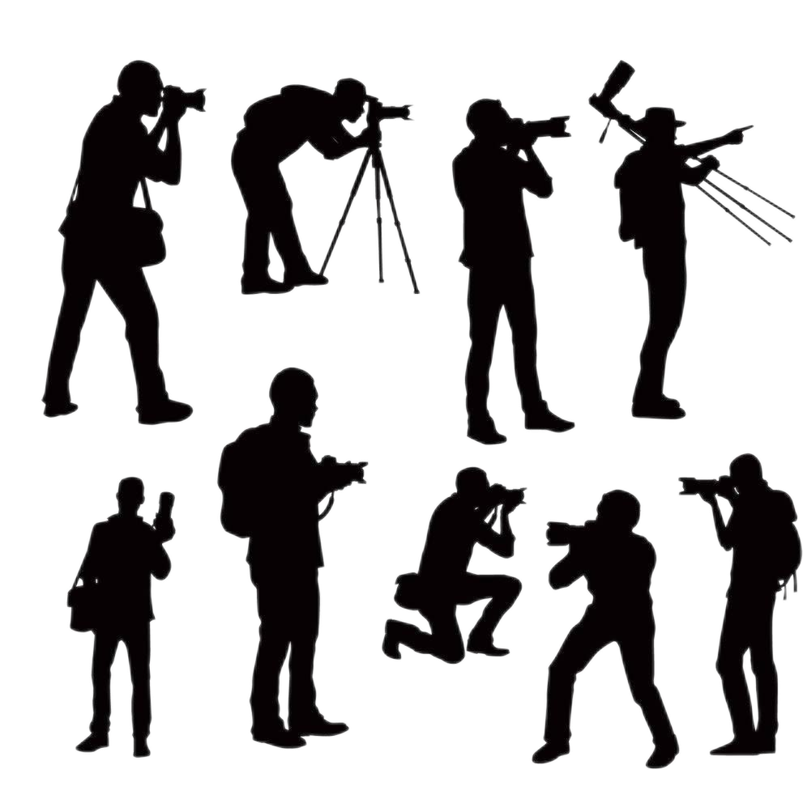
封面主题创作拍摄
析任务
学新知
练技术
赛作品
评任务
光影对摄影的重要性
学一学
创意美学
概 念
认真观看老师示范，为改进拍摄做准备。
拍摄要点

Slide 5
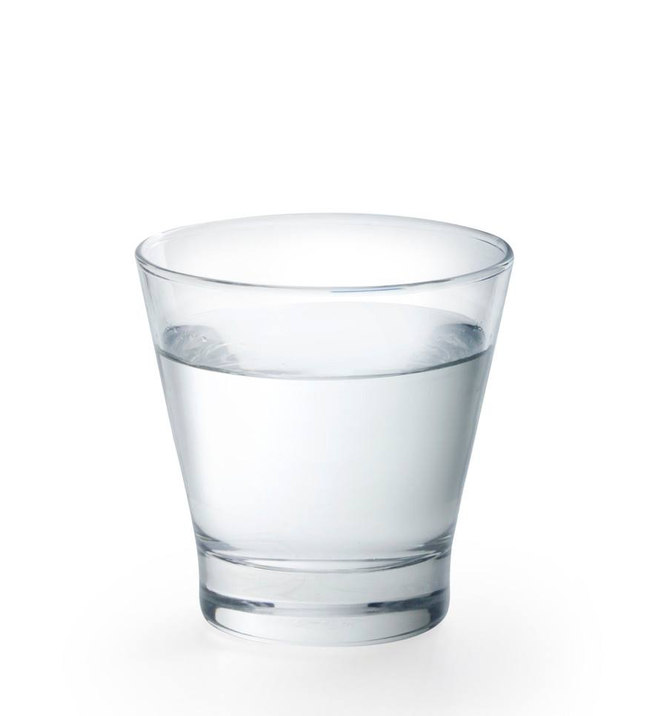

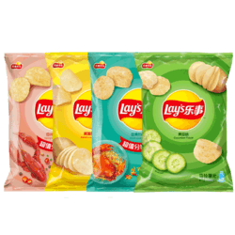
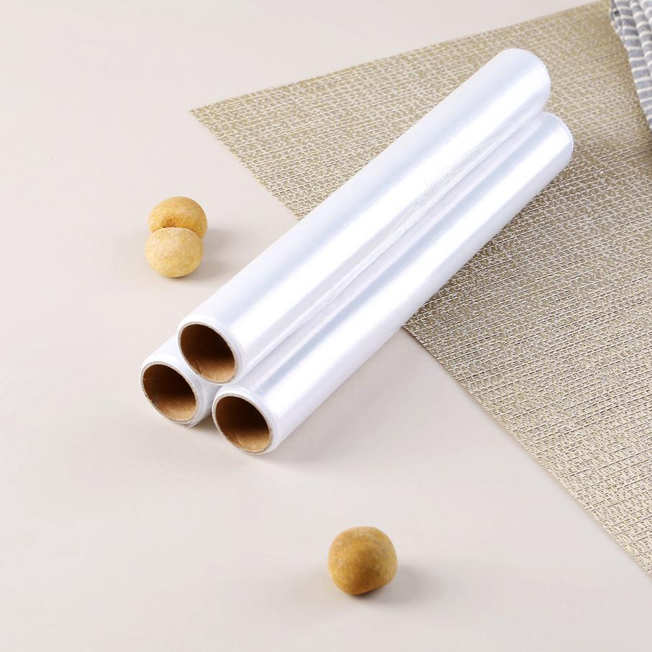
封面主题创作拍摄
析任务
学新知
练技术
赛作品
评任务
光影对摄影的重要性
选一选
创意美学
挑选道具
概 念
拍摄要点

Slide 6
封面主题创作拍摄
析任务
学新知
练技术
赛作品
评任务
光影对摄影的重要性
改一改
03：00
创意美学
概 念
“创意拍摄”
要求：（1）利用小道具；
（2）完成后，发送至学习通平台；
（3）小组互评，并在线投票；
（4）用时3分钟
拍摄要点

